Slide 1

CHÀO MỪNG CÁC CON HỌC SINH ĐÃ ĐẾN VỚI TIẾT CHÍNH TẢ TUẦN 17
Bài: Vầng trăng quê em

Slide 2
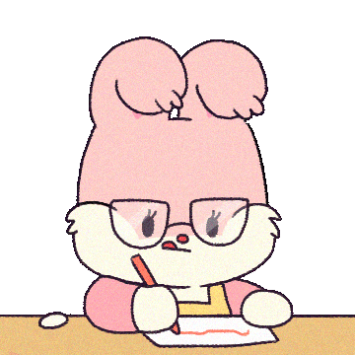
A. KHỞI ĐỘNG
Viết các từ sau ra nháp:
sưởi lửa, làm lụng

Slide 3
MỤC TIÊU
Nghe viết chính xác, trình bày đúng bài Vầng trăng quê em.
2. Làm đúng bài tập điền các tiếng chứa âm, vẫn dễ lẫn (d/gi/r hoặc ăc/ăt) vào chỗ trống.

Slide 4
B. Khám phá

Slide 5

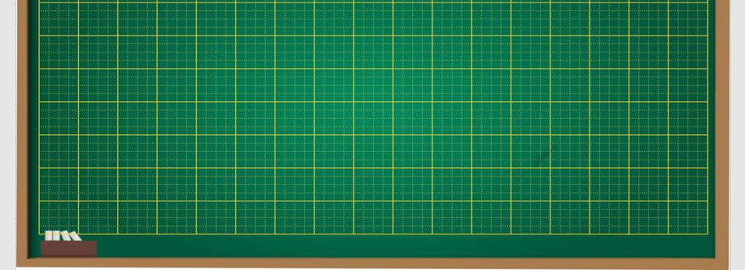
Thứ ngày tháng 12 năm 2021
Chính tả (Nghe-viết)
Vầng trăng quê em
Vầng trăng vàng thắm đang từ từ nhô lên sau lũy tre làng. Làn
gió nồm nam thổi mát rượi. Trăng óng ánh trên hàm răng, trăng đậu
vào đáy mắt. Trăng ôm ấp mái tóc bạc của các cụ già.
Khuya. Làng quê em đã vào giấc ngủ. Chỉ có vầng trăng vẫn thao
thức như canh gác trong đêm.
Vầng trăng đang nhô lên được tả đẹp như thế nào?
- Trăng óng ánh trên hàm răng, đậu vào đáy mắt, ôm áp mái tóc bạc của các
cụ già, thao thức như canh gác trong đêm.

Slide 6
Thứ tư ngày 29 tháng 12 năm 2021
Chính tả (Nghe-viết)
Vầng trăng quê em
Vầng trăng vàng thắm đang từ từ nhô lên sau lũy tre làng. Làn
gió nồm nam thổi mát rượi. Trăng óng ánh trên hàm răng, trăng đậu
vào đáy mắt. Trăng ôm ấp mái tóc bạc của các cụ già.
Khuya. Làng quê em đã vào giấc ngủ. Chỉ có vầng trăng vẫn thao
thức như canh gác trong đêm.
Bài chính tả gồm mấy đoạn ?
- 2 đoạn
Chữ đầu mỗi đoạn được viết như thế nào?
- Chữ đầu đoạn viết hoa, lùi vào 1 ô.

Slide 7
Hướng dẫn viết từ khó
nồm nam
mát rượi
khuya

Slide 8
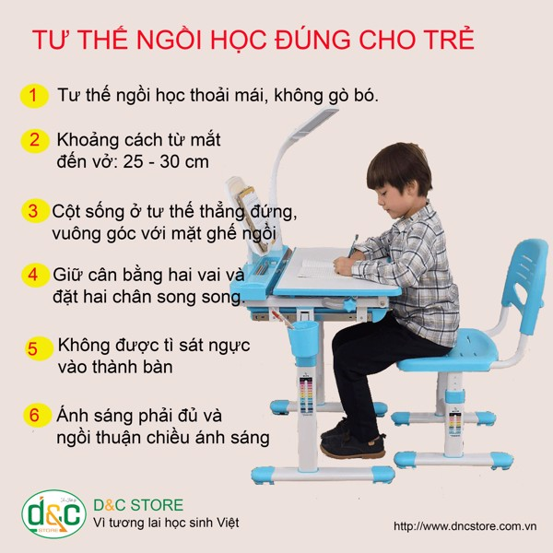
Thực hành viết bài

Slide 9
Thứ tư ngày 29 tháng 12 năm 2021
Chính tả
Vầng trăng quê em

Slide 10


Hoạt động chấm và
nhận xét bài
Dùng bút chì gạch chân lỗi viết sai
Sửa lại xuống cuối vở bằng bút mực.

Slide 11
Thứ tư ngày 29 tháng 12 năm 2021
Chính tả
Vầng trăng quê em
Vầng trăng vàng thắm đang từ từ nhô lên sau lũy tre làng. Làn
gió nồm nam thổi mát rượi. Trăng óng ánh trên hàm răng, trăng đậu
vào đáy mắt. Trăng ôm ấp mái tóc bạc của các cụ già.
Khuya. Làng quê em đã vào giấc ngủ. Chỉ có vầng trăng vẫn thao
thức như canh gác trong đêm.
Lỗi:

Slide 12

MỤC TIÊU
Nghe viết chính xác, trình bày đúng bài Vầng trăng quê em.
2. Làm đúng bài tập điền các tiếng chứa âm, vẫn dễ lẫn (d/gi/r hoặc ăc/ăt) vào chỗ trống.

Slide 13
C. Thực hành

Slide 14
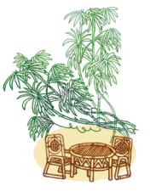
Bài 2: a) Em chọn những tiếng nào trong ngoặc đơn để điền vào chỗ trống ? Giải câu đố.
- (dì/gì, rẻo/dẻo, ra/da, duyên/ruyên)
5
4
2
1
0
3
gì
Cây ….. gai mọc đầy mình
Tên gọi như thể bồng bềnh bay lên
Vừa thanh, vừa ….. , lại bền
Làm …. bàn ghế, đẹp ……. bao người ?
dẻo
ra
duyên
(Là cây gì?)
Cây mây
Cái giếng

Slide 15
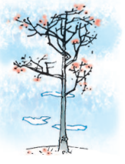
Bài 2: a) Em chọn những tiếng nào trong ngoặc đơn để điền vào chỗ trống ? Giải câu đố.
- (gì/rì, díu dan/ríu ran)
5
4
2
1
0
3
gì
Cây ….. hoa đỏ như son
Tên gọi như thể thổi cơm ăn liền
Tháng ba, đàn sáo huyên thuyên
……..... đến đậu đầy trên các cành ?
Ríu ran
(Là cây gì?)
Cây gạo
Cái giếng

Slide 16

Bài 2: b) Điền vào chỗ trống ăt hay ăc ?
Tháng chạp thì m…. trồng khoai
Tháng giêng trồng đậu, tháng hai trồng cà
Tháng ba cày vỡ ruộng ra
Tháng tư b…. mạ, thuận hòa mọi nơi
Tháng năm g… hái vừa rồi
Bước sang tháng sáu, nước trôi đầy đồng.
ăc
ăc
ăt
Bắc mạ : gieo mạ.
Vừa rồi : vừa xong
Cái giếng

Slide 17
Bài 2: b) Điền vào chỗ trống ăt hay ăc ?
ăc
Đèo cao thì m… đèo cao
Trèo lên đến đỉnh ta cao hơn đèo.
Đường lên, hoa lá vẫy theo
Ng… hoa cài mũ tai bèo, ta đi.
Ca dao
ăt
Cái giếng

Slide 18
MỤC TIÊU
Nghe viết chính xác, trình bày đúng bài Vầng trăng quê em.
2. Làm đúng bài tập điền các tiếng chứa âm, vẫn dễ lẫn (d/gi/r hoặc ăc/ăt) vào chỗ trống.

Slide 19
D. Vận dụng, kết nối
Chuẩn bị bài sau:
Đôi bạn
D. Vận dụng, kết nối

Slide 20


CHÀO TẠM BIỆT CÁC CON

